Slide 1
Технологии локальных сетей

Slide 2
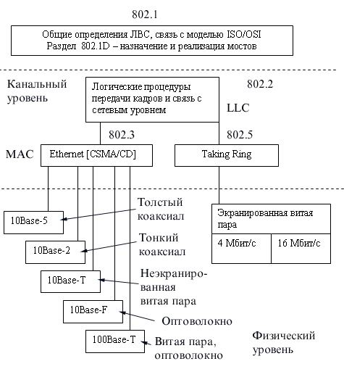
Структура стандартов IEEE 802.x

Slide 3
Три типа процедур уровня LLC
В соответствии со стандартом 802.2 уровень управления логическим каналом LLC предоставляет верхним уровням три типа процедур:
LLC1 — процедура без установления соединения и без подтверждения; LLC2 — процедура с установлением соединения и подтверждением;
LLC3 — процедура без установления соединения, но с подтверждением.
Этот набор процедур является общим для всех методов доступа к среде, определенных стандартами 802.3 - 802.5, а также стандартом FDDI и стандартом 802.12 на технологию 100VG-AnyLAN.
Процедура без у становления соединения и без подтверждения LLC1 дает пользователю средства для передачи данных с минимумом издержек. Это дейтаграммный режим работы. Обычно этот вид процедуры используется, когда такие функции, как восстановление данных после ошибок и упорядочивание данных, выполняются протоколами вышележащих уровней, поэтому нет нужды дублировать их на уровне LLC.
Процедура с установлением соединений и подтверждением LLC2 дает пользователю возможность установить логическое соединение перед началом передачи любого блока данных и, если это требуется, выполнить процедуры восстановления после ошибок и упорядочивание потока этих блоков в рамках установленного соединения. Протокол LLC2 во многом аналогичен протоколам семейства HDLC (LAP-B, LAP-D, LAP-M), которые применяются в глобальных сетях для обеспечения надежной передачи кадров на зашумленных линиях. Протокол LLC2 работает в режиме скользящего окна.

Slide 4
Параметры спецификаций физического уровня для стандарта Ethernet
Параметры спецификаций физического уровня для стандарта Ethernet
 | 10Base-5 | 10Base-2 | 10Base-T | 10Base-F
Кабель | Толстый коаксиальный кабель RG-8 или RG-11 | Тонкий коаксиальный кабель RG-58 | Неэкраниро- ванная витая пара категорий 3, 4, 5 | Многомодовый волоконно- оптический кабель
Максимальная длина сегмента, м | 500 | 185 | 100 | 2000
Максимальное расстояние между узлами сети (при использо- вании повторителей), м | 2500 | 925 | 500 | 2500 (2740 для 10Base-FB)
Максимальное число станций в сегменте | 100 | 30 | 1024 | 1024
Максимальное число повторителей между любыми станциями сети | 4 | 4 | 4 | 4 (5 для 10 Base-FB)

Slide 5
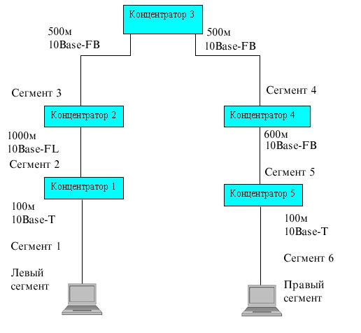
Пример сети Ethernet, состоящей из сегментов различных физических стандартов
Параметры спецификаций физического уровня для стандарта Ethernet

Slide 6
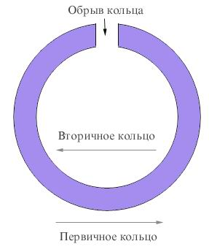
Реконфигурация колец FDDI при отказе
Параметры спецификаций физического уровня для стандарта Ethernet

Slide 7
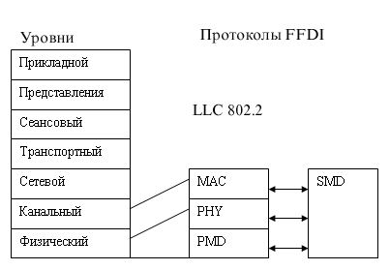
Структура протоколов технологии FDDI
Параметры спецификаций физического уровня для стандарта Ethernet

Slide 8
Характеристики технологий FDDI, Ethernet, Token Ring
Параметры спецификаций физического уровня для стандарта Ethernet
. Характеристики технологий FDDI, Ethernet, Token Ring
Характеристика | FDDI | Ethernet | Token Ring
Среда передачи данных | Оптоволокно, неэкранированная витая пара категории 5 | Толстый коаксиал, тонкий коаксиал, витая пара категории 3, оптоволокно | Экранированная и неэкранированная витая пара, оптоволокно
Максимальная длина сети (без мостов) | 200 км (100 км на кольцо) | 2500м | 4000м
Максимальное расстояние между узлами | 2 км (не больше 11 дБ потерь между узлами) | 2500 м | 100м
Максимальное количество узлов | 500 (1000 соединений) | 1024 | 260 для экранированной витой пары, 72 для неэкранированной витой пары
Тактирование J и восстановление * после отказов | Распределенная реализация тактирования и восстановления после отказов | Не определены | Активный монитор

